Slide 1
三温测试分选机安装示意图
YCF2504249

Slide 2
设备接地线
所有的门、模组之间需接地线连接！！！
所有的门、模组之间需接地线连接！！！
所有的门、模组之间需接地线连接！！！

Slide 3
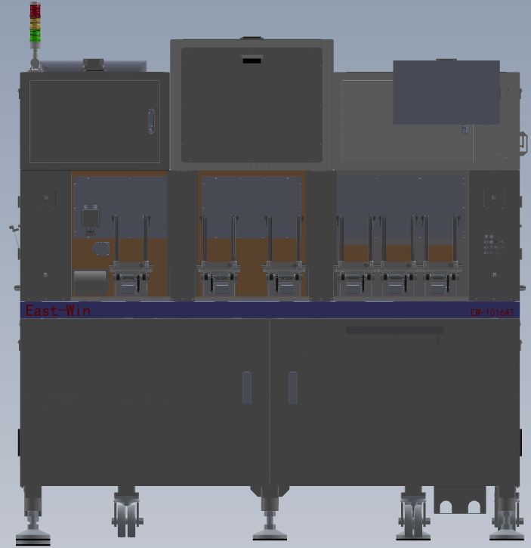
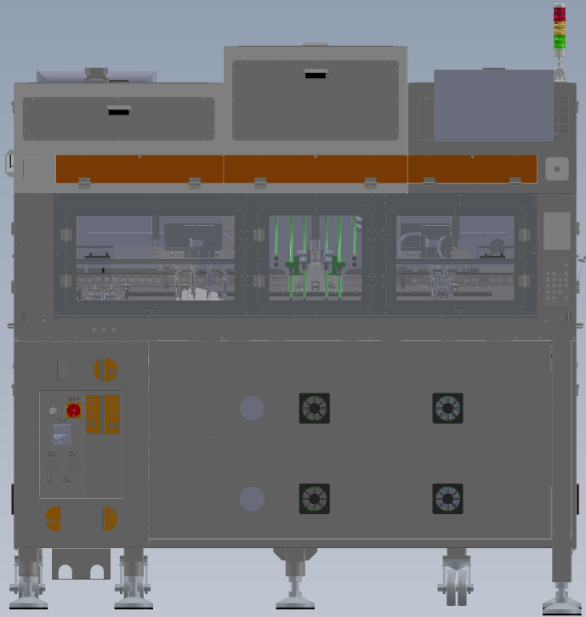
设备整体图

Slide 4
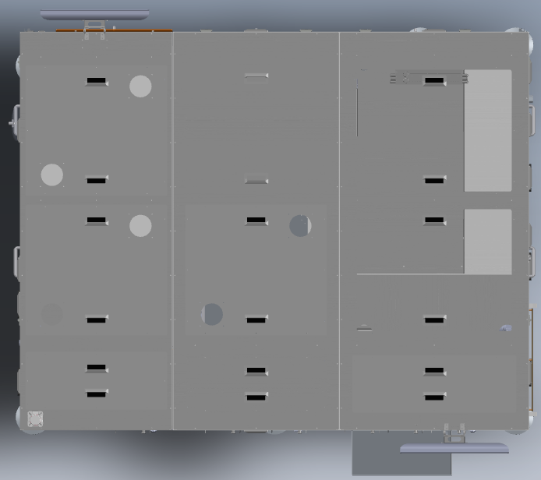
设备方位
后侧
左侧
右侧
前侧

Slide 5
设备门禁+急停
后左门禁
压头门禁
后右门禁
右后急停
左后急停
左后门禁
右后门禁
右前门禁
左前门禁
左前急停
右前急停
前侧

Slide 6
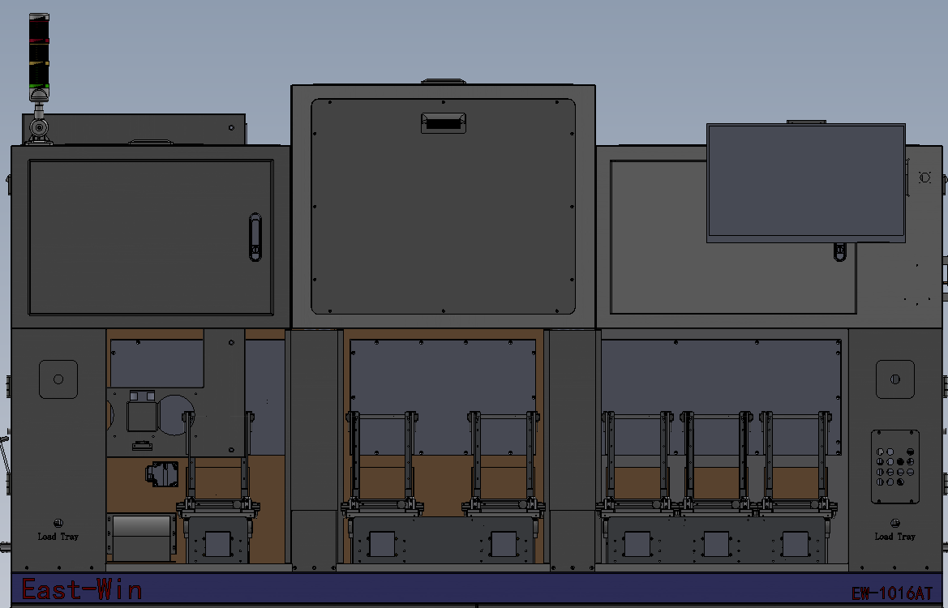
设备门禁+急停
左前急停
右前急停
前侧

Slide 7
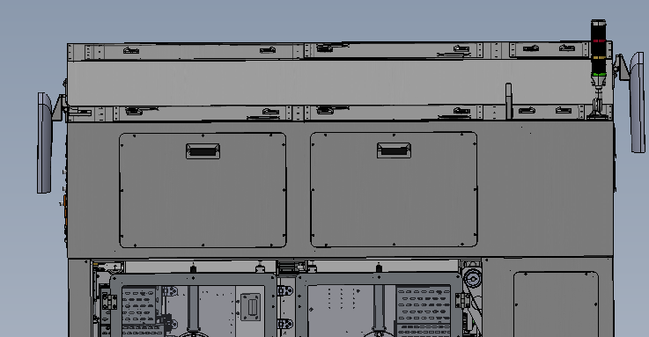
设备门禁+急停
左后门禁
左前门禁
左侧

Slide 8
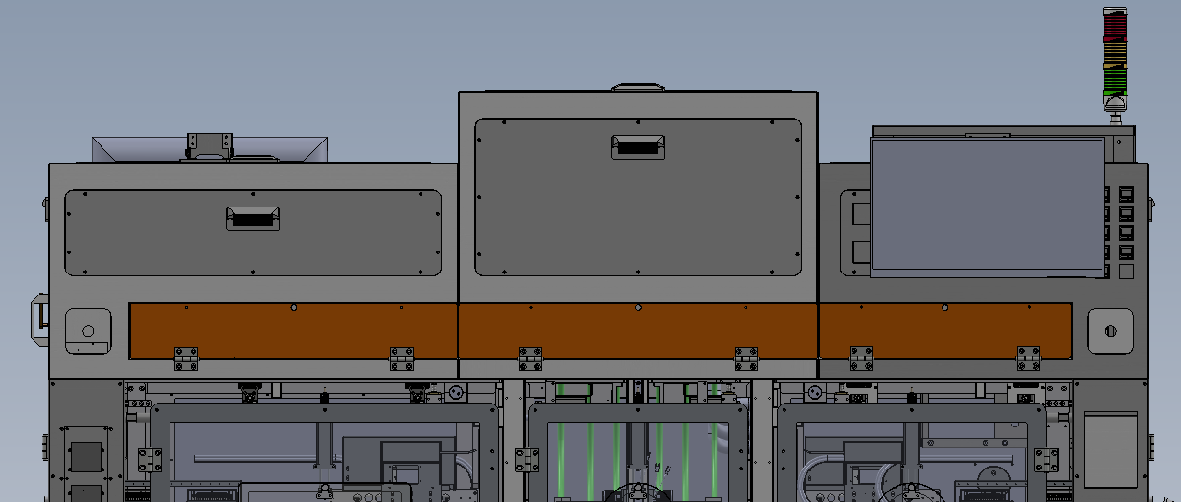
设备门禁+急停
后右门禁
压头门禁
后左门禁
右后急停
左后急停
后侧

Slide 9
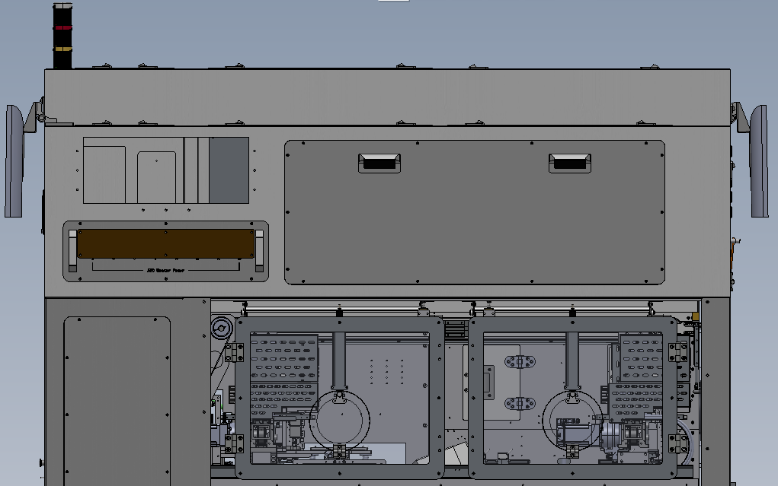
设备门禁+急停
右后门禁
右前门禁
右侧

Slide 10
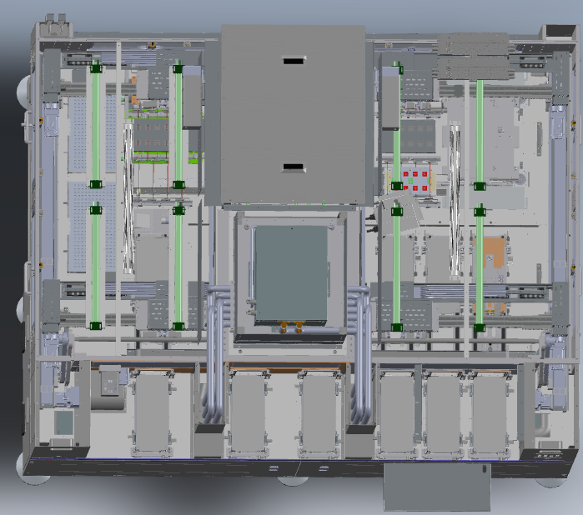
离子风棒
离子风棒4
离子风棒8
离子风棒3
离子风棒7
离子风棒2
离子风棒6
离子风棒1
离子风棒5
前侧

Slide 11
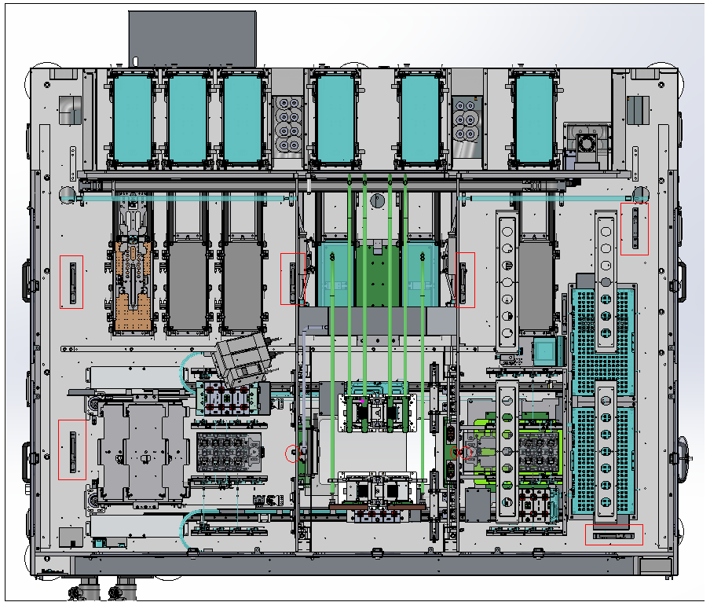
静电检测
序号 | 名称 | 型号
1 | 表面电位检测1 | IZD10-110
2 | 表面电位检测2 | IZD10-110
3 | 表面电位检测3 | IZD10-110
4 | 表面电位检测4 | IZD10-110
5 | 表面电位检测5 | IZD10-110
6 | 表面电位检测6 | IZD10-110
7 | 表面电位检测7 | IZD10-110
8 | 表面电位检测8 | IZD10-110
9 | 表面电位检测9 | IZD10-110
1
6
7
2
3
8
4
9
5
后侧

Slide 12
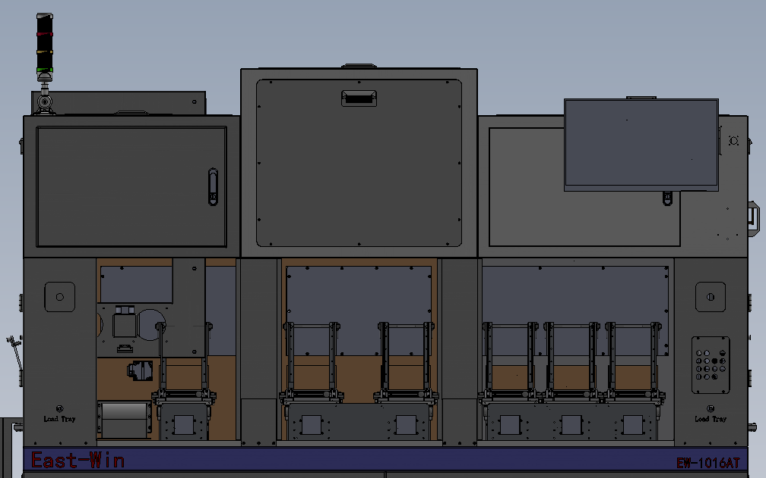
点阵屏显示
进料仓点阵屏
出空盘仓点阵屏
进空盘仓点阵屏
Auto1仓点阵屏
Auto2仓点阵屏
Auto3仓点阵屏
前侧

Slide 13
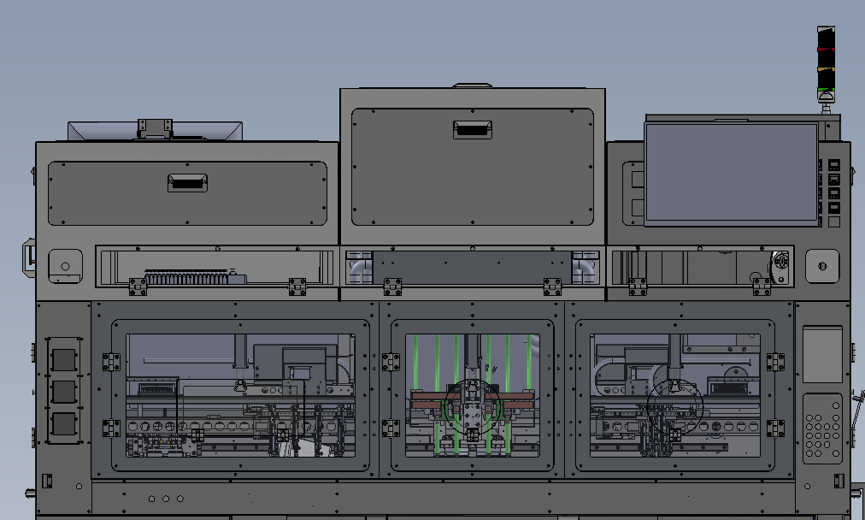
点阵屏显示
缓存1点阵屏
缓存2点阵屏
缓存3点阵屏

Slide 14
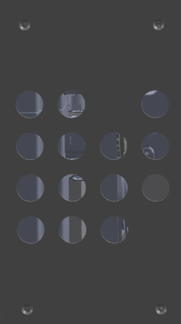
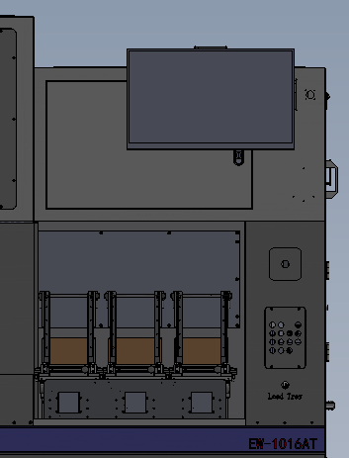
设备前按钮面板
序号 | 名称 | 型号
1 | POWER OFF | ONPOW LAS1-AF-11R24VP（S1）
2 | POWER ON | ONPOW LAS1-AF-11W24VP（S2）
3 | ENABLE | ONPOW LAS1-AF-11G24VP（S3）
4 | RESET | ONPOW LAS1-AF-11R24VP（S4）
5 | PUASUE | ONPOW LAS1-AF-11ZY24VP（S5）
6 | HOME | ONPOW LAS1-AF-11G24VP（S6）
7 | START | ONPOW LAS1-AF-11G24VP（S7）
8 | ONE CYCLE | ONPOW LAS1-AF-11W24VP（S8）
9 | RETRY | ONPOW LAS1-AF-11W24VP（S9）
10 | SKIP | ONPOW LAS1-AF-11W24VP（S10）
11 | CLEAN OUT | ONPOW LAS1-AF-11W24VP（S11）
12 | TRAY FEED | ONPOW LAS1-AF-11W24VP（S12）
13 | TRAY END | ONPOW LAS1-AF-11W24VP（S13）
14 | ALARM RESET | ONPOW LAS1-AF-11W24VP（S14）
1
3
2
6
4
7
5
10
8
11
9
14
12
13
前

Slide 15
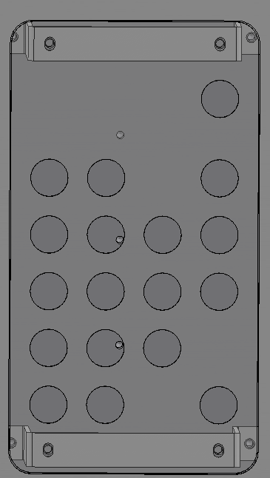
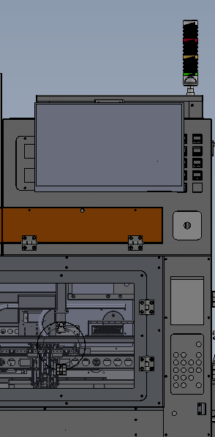
设备后按钮面板
序号 | 名称 | 型号
1 | POWER OFF | ONPOW LAS1-AF-11R24VP（S17）
2 | POWER ON | ONPOW LAS1-AF-11W24VP（S18）
3 | ENABLE | ONPOW LAS1-AF-11G24VP（S19）
4 | RESET | ONPOW LAS1-AF-11R24VP（S20）
5 | PUASUE | ONPOW LAS1-AF-11ZY24VP（S21）
6 | HOME | ONPOW LAS1-AF-11G24VP（S22）
7 | START | ONPOW LAS1-AF-11G24VP（S23）
8 | ONE CYCLE | ONPOW LAS1-AF-11W24VP（S24）
9 | RETRY | ONPOW LAS1-AF-11W24VP（S25）
10 | SKIP | ONPOW LAS1-AF-11W24VP（S26）
11 | CLEAN OUT | ONPOW LAS1-AF-11W24VP（S27）
12 | TRAY FEED | ONPOW LAS1-AF-11W24VP（S28）
13 | TRAY END | ONPOW LAS1-AF-11W24VP（S29）
14 | ALARM RESET | ONPOW LAS1-AF-11W24VP（S30）
15 | SAFE LOCK | ONPOW LAS1-AF-11W24VP（S31）
16 | STEP | ONPOW LAS1-AF-11W24VP（S32）
17 | T.START | ONPOW LAS1-AF-11W24VP（S33）
18 | 前后面板选择开关 | ONPOW LAS1-AJ-11X21NN24V((1组常开1组常闭 两位置 无灯) (S36)
18
1
3
2
6
4
7
5
10
8
11
9
14
12
13
后
15
17
16

Slide 16
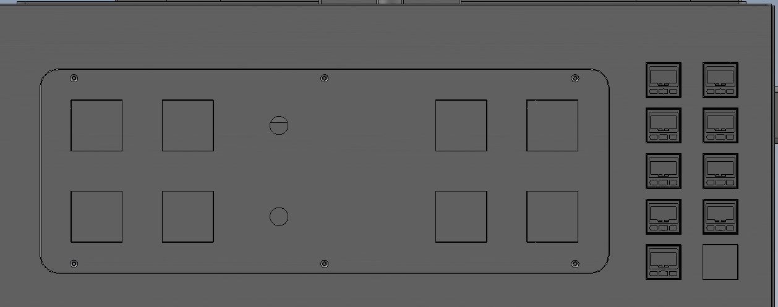
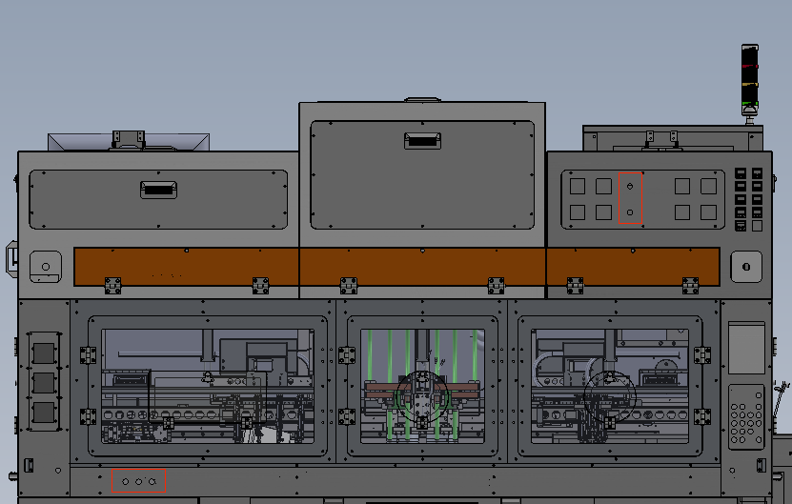
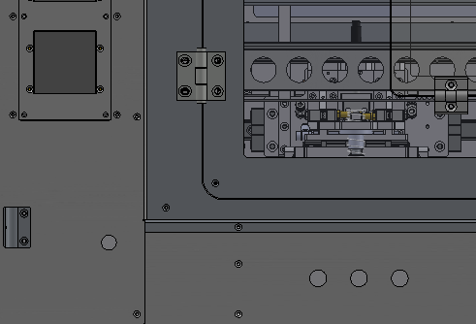
设备后按钮面板
序号 | 名称 | 型号
1 | 上料区停止按钮 | ONPOW LAS1-AF-11W24VP（S33）
2 | 中继区停止按钮 | ONPOW LAS1-AF-11W24VP（S34）
3 | 下料区停止按钮 | ONPOW LAS1-AF-11W24VP（S35）
4 | 前压头报警清除按钮 | ONPOW LAS1-AF-11W24VP（S15）
5 | 后压头报警清除按钮 | ONPOW LAS1-AF-11W24VP（S16）
4
5
1
2
3
后侧

Slide 17
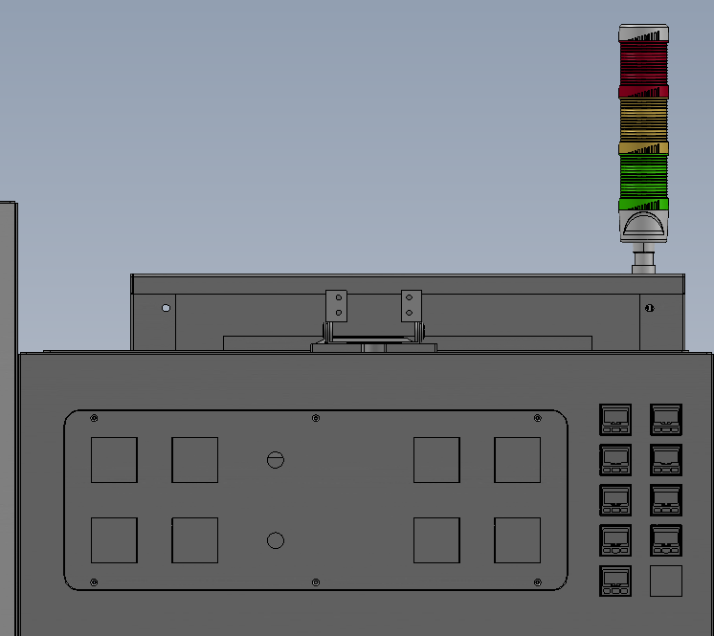
设备后面板
序号 | 名称 | 型号
1 | 前预温盘 | E5CC-QX2DSM-802
2 | 后预温盘 | E5CC-QX2DSM-802
3 | 前梭车 | E5CC-QX2DSM-802
4 | 后梭车 | E5CC-QX2DSM-802
5 | 中继 | E5CC-QX2DSM-802
6 | Shuttle加热 | E5CC-QX2DSM-802
7 | Shuttle底部加热 | E5CC-QX2DSM-802
8 | 空 | 空
9 | 表面电位检测1 | SMC IZD10-110
10 | 表面电位检测2 | SMC IZD10-110
11 | 表面电位检测3 | SMC IZD10-110
12 | 表面电位检测4 | SMC IZD10-110
13 | 表面电位检测5 | SMC IZD10-110
14 | 表面电位检测6 | SMC IZD10-110
15 | 表面电位检测7 | SMC IZD10-110
16 | 表面电位检测8 | SMC IZD10-110
17 | 表面电位检测9 | SMC IZD10-110
①
②
③
④
⑤
⑥
⑦
⑧
9 10
11 12
13 14
15 16
17
后侧

Slide 18
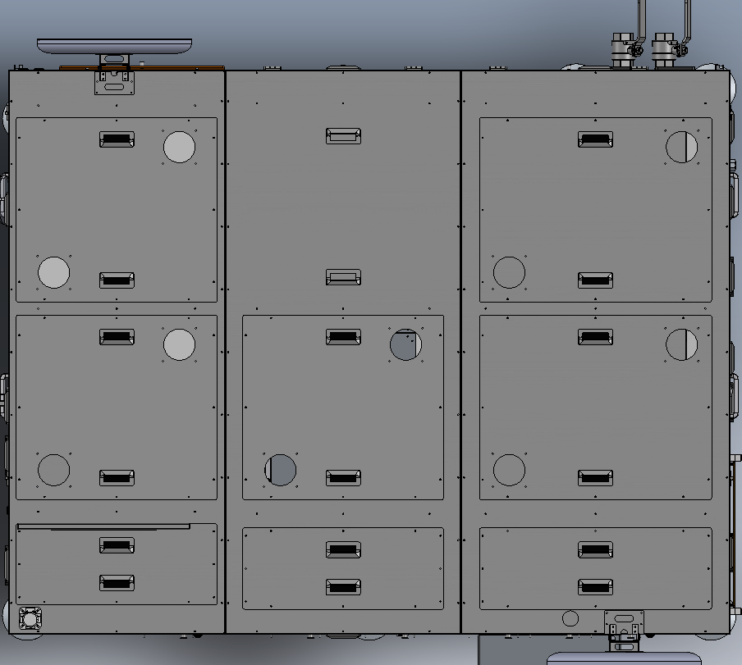
设备风扇-上机架
散热风扇1（往里吹）
散热风扇7（往里吹）
散热风扇8（往外吹）
散热风扇2（往外吹）
散热风扇6（往里吹）
散热风扇3（往里吹）
散热风扇9（往里吹）
散热风扇4（往外吹）
散热风扇10（往外吹）
散热风扇5（往外吹）
前侧

Slide 19
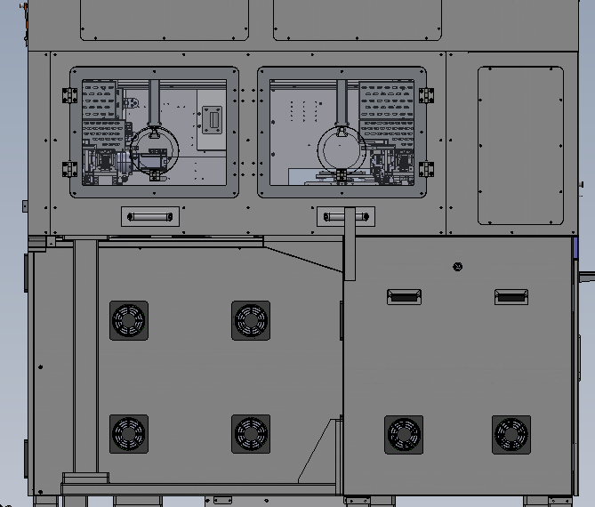
设备风扇
散热风扇14（往里吹）
散热风扇15（往外吹）
散热风扇23（往里吹）
散热风扇13（往里吹）
散热风扇16（往外吹）
散热风扇24（往里吹）
左侧

Slide 20
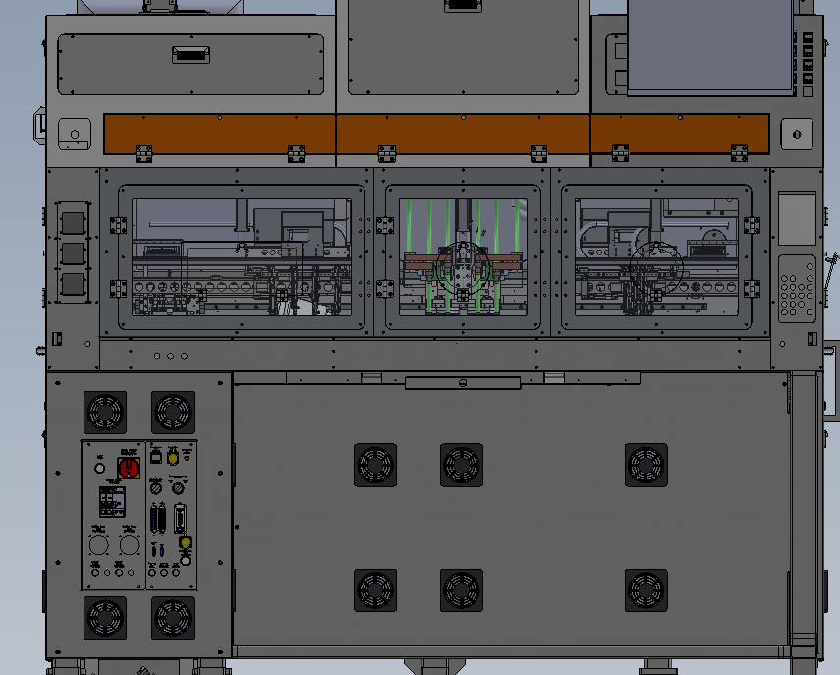

设备风扇
散热风扇18（往外吹）
散热风扇17（往外吹）
散热风扇20（往外吹）
散热风扇19（往外吹）
散热风扇21（往外吹）
散热风扇11（往里吹）
散热风扇12（往外吹）
散热风扇22（往外吹）
后侧

Slide 21
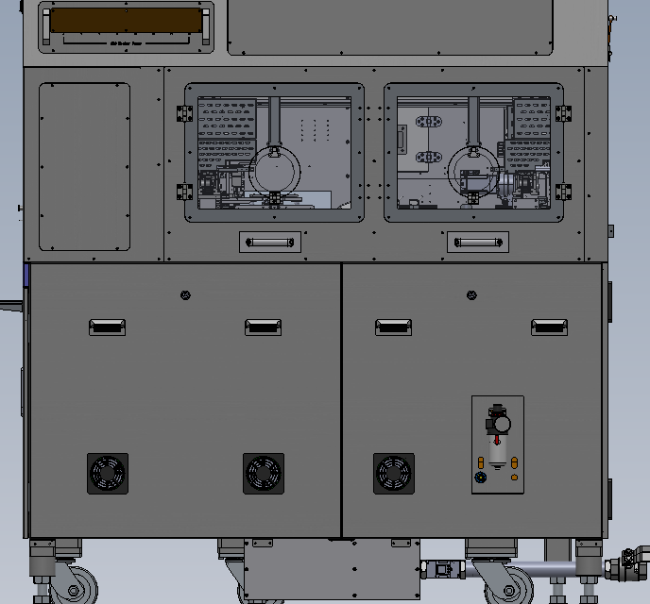
设备风扇-下机架
散热风扇25（往里吹）
散热风扇27（往里吹）
散热风扇26（往里吹）
右侧

Slide 22
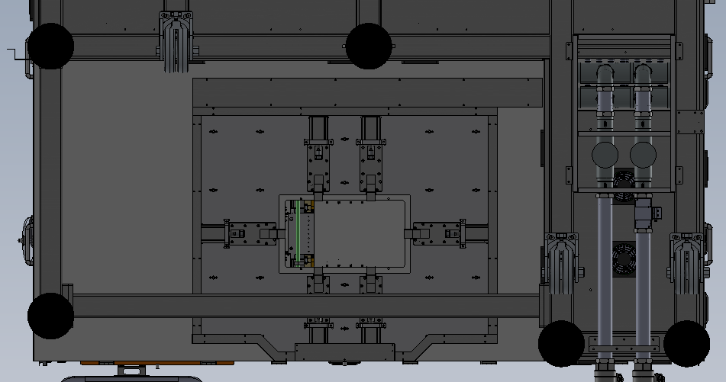
设备风扇-下机架
散热风扇28（往外吹）
散热风扇29（往外吹）
底部

Slide 23
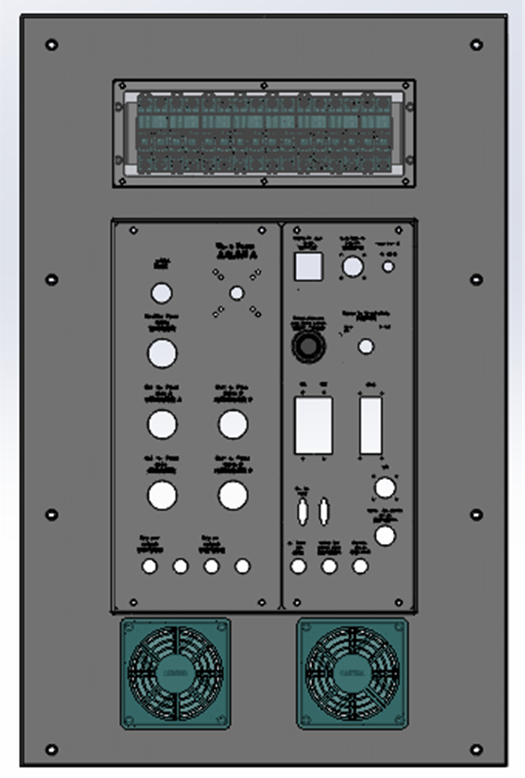
下机架面板
序号 | 名称 | 型号
1 | 日光灯 | 施耐德 XA2EW31B1 白色
2 | 主电源开关 | 怡合达 ZHB01-3-80（80A)
3 | 设备供电 | 国标 M32*1.5（白色）
4 | chiller供电 | 国标 M32*1.5（白色）
5 | chiller供电 | 国标 M32*1.5（白色）
6 | chiller供电 | 国标 M32*1.5（白色）
7 | chiller供电 | 国标 M32*1.5（白色）
8 | 干燥气输出
9 | 干燥气输出
10 | 真空压力表 | ZSE20-N-M5-L
11 | 循环机网络 | 凌科 LP24SX-RJ45
12 | 循环机温感线
13 | 真空压力调整旋钮
14 | 真空源切换 | 施耐德 XB2BD25C
15 | TTL | 煌林 CN50P
16 | GPIB | L-COM CIB24BF
17 | Chiller232 | L-COM DGB9F
18 | LAN | 凌科 LP24SX-RJ45
19 | 真空气源开关 | APT LA39-B2-11RD/rg23-AC.DC24V
20 | 气源输入
21 | 真空气源输入
22 | 干燥气气源
供应商提供空开
1
2
10
11
12
3
13
14
4
5
15
16
6
7
18
17
19
8
9
20
22
21

Slide 24
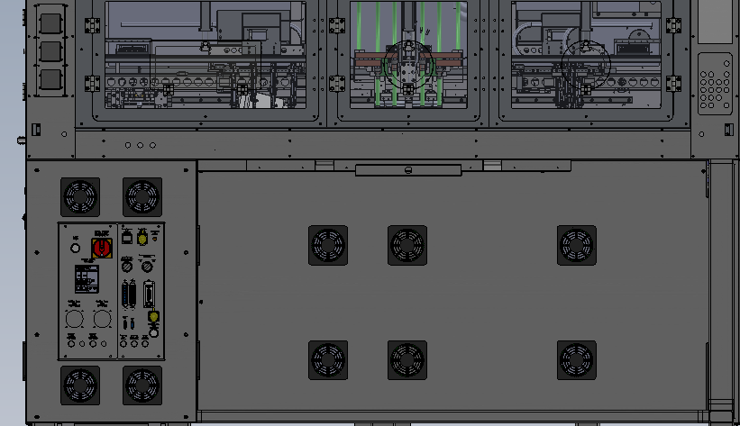
治具按钮
治具锁定按钮
ONPOW LAS1-AGQ-11E/G/ AC/DC24V
后侧

Slide 25
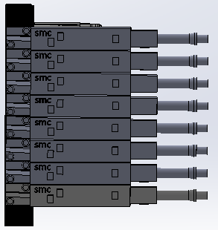
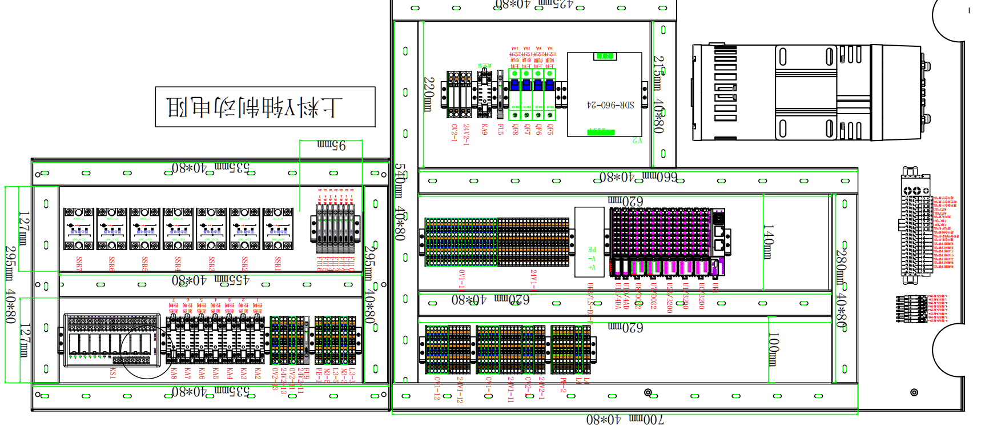
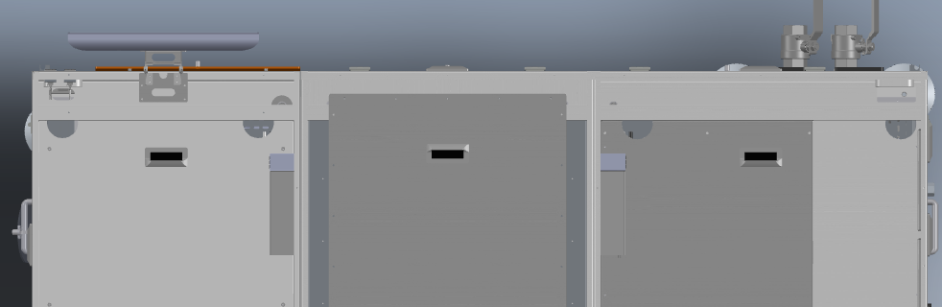
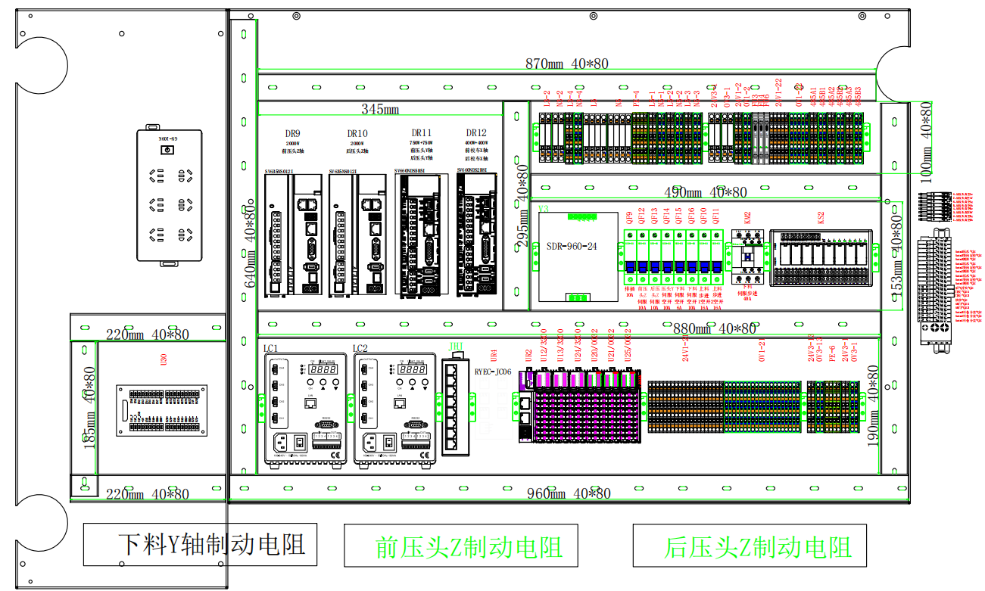
真空一体阀模组
前压头阀Aa
前压头阀Aa
前压头阀Aa
前压头阀Aa
前压头阀Ba
前压头阀Ba
前压头阀Ba
前压头阀Ba
后侧
后压头阀Ca
后压头阀Ca
后压头阀Ca
后压头阀Ca
后压头阀Da
后压头阀Da
后压头阀Da
后压头阀Da

Slide 26
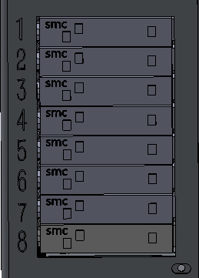
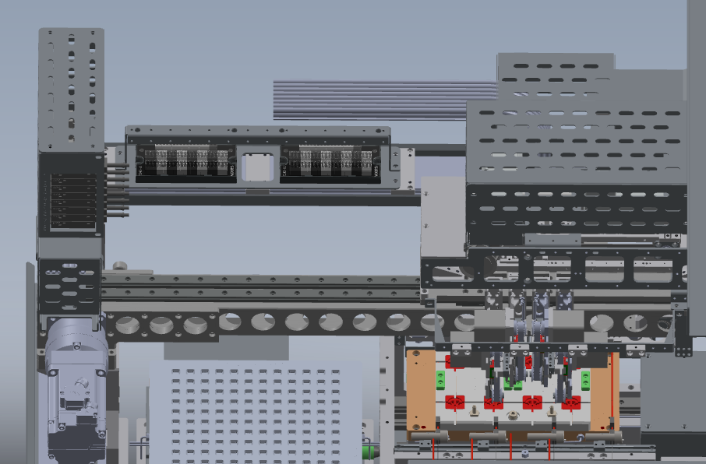
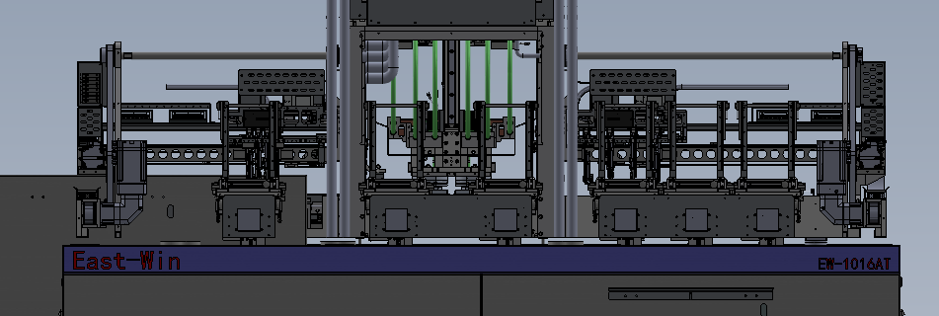
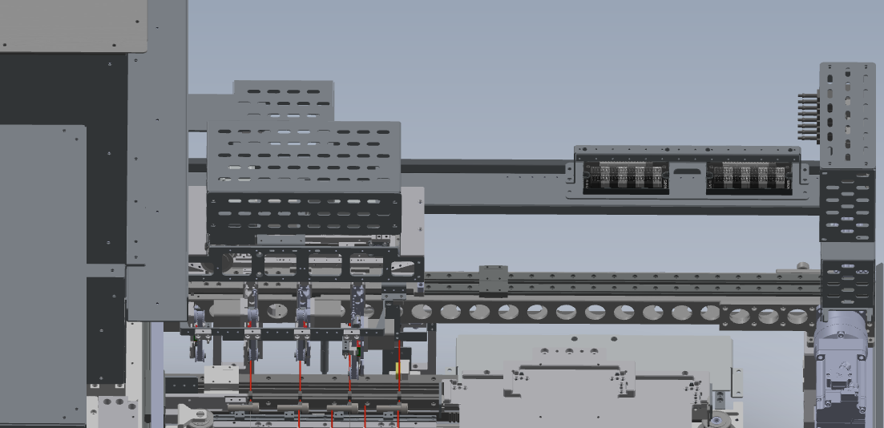
真空一体阀模组
左上料真空Aa
左上料真空Ab
左上料真空Ac
左上料真空Ad
左上料真空Ba
左上料真空Bb
左上料真空Bc
左上料真空Bd
左侧上料模组Y轴
右下料真空Ae
右下料真空Af
右下料真空Ag
右下料真空Ah
右下料真空Be
右下料真空Bf
右下料真空Bg
右下料真空Bh
右侧下料模组Y轴
前侧

Slide 27
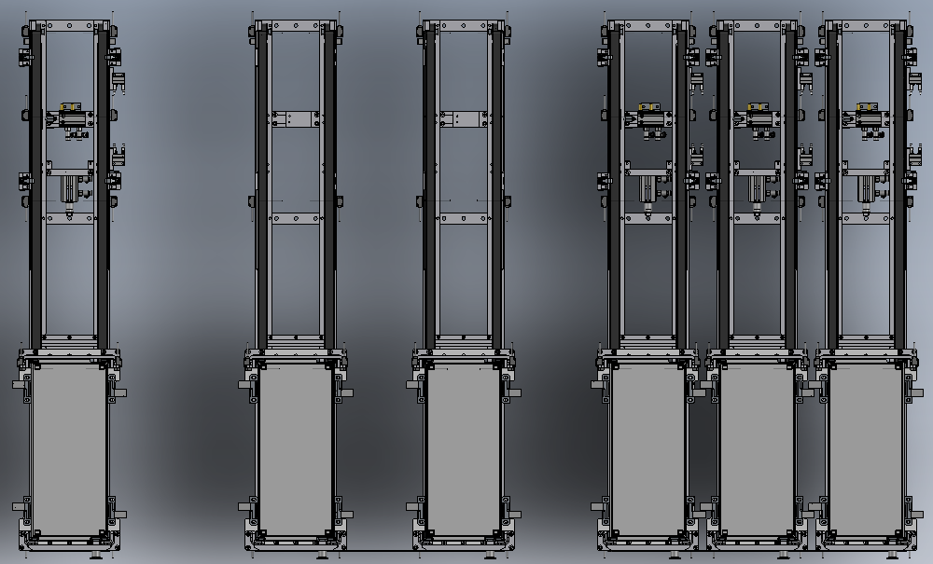
敲击气缸电磁阀
进料仓
敲击气缸
Auto1仓
敲击气缸
Auto2仓
敲击气缸
Auto3
敲击气缸
前侧

Slide 28
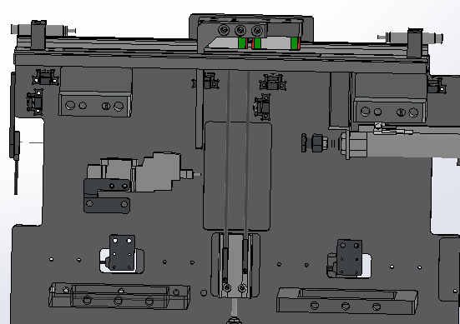
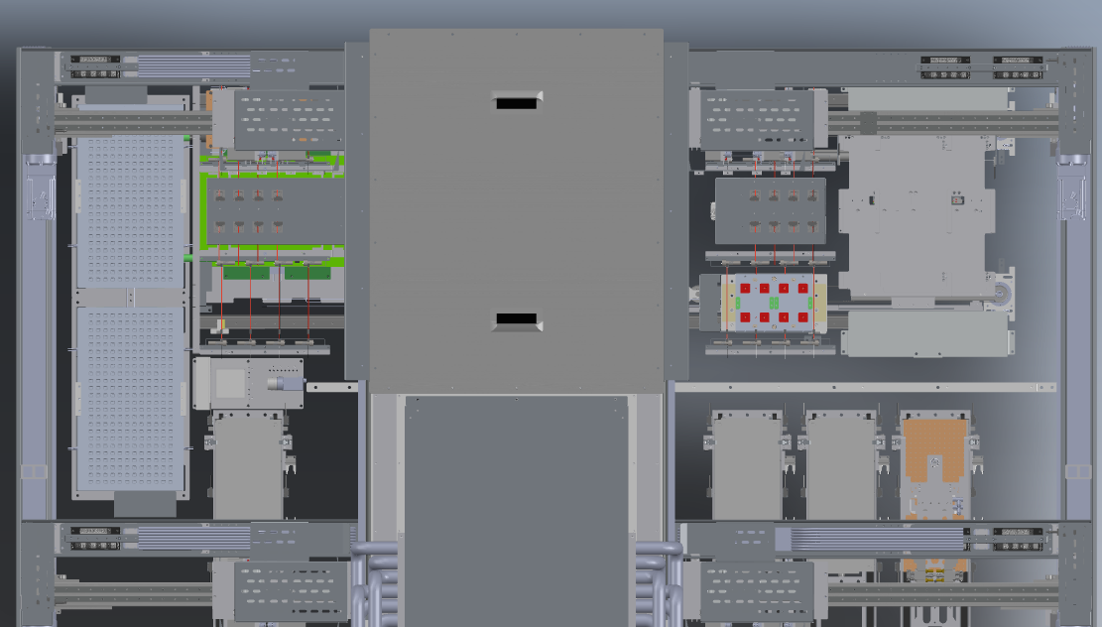
敲击气缸电磁阀
缓存台敲击气缸
底视
前侧

Slide 29
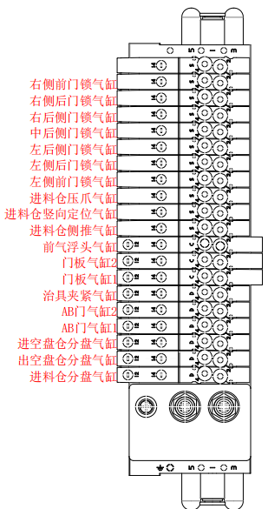
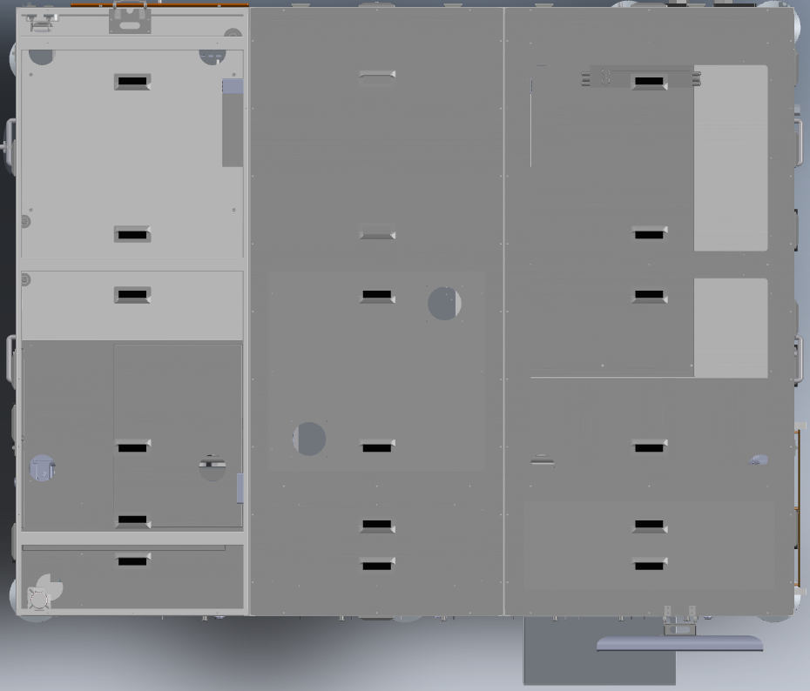
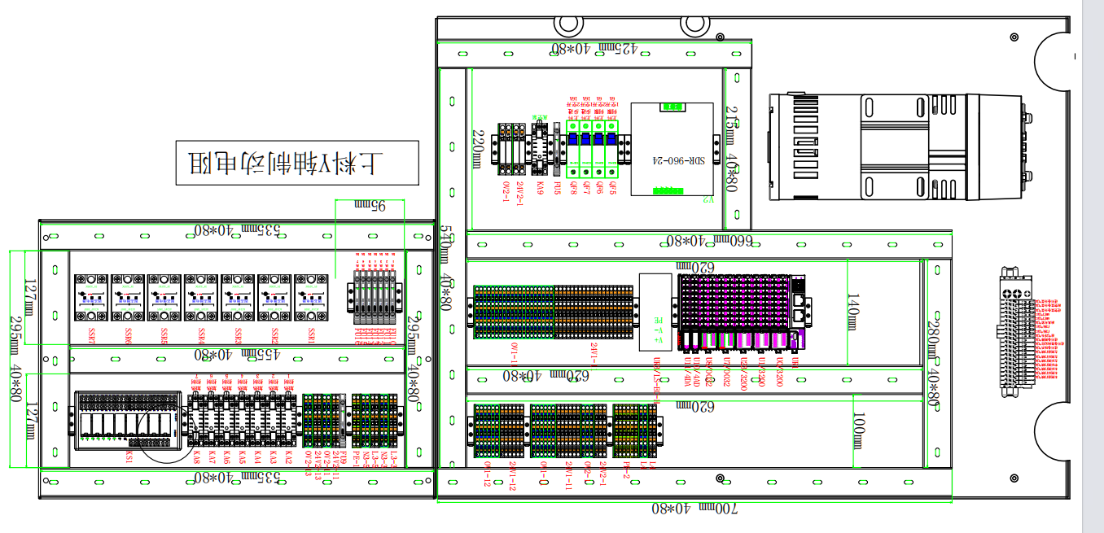
阀岛
前侧
上机架左侧-躺板
阀岛1

Slide 30
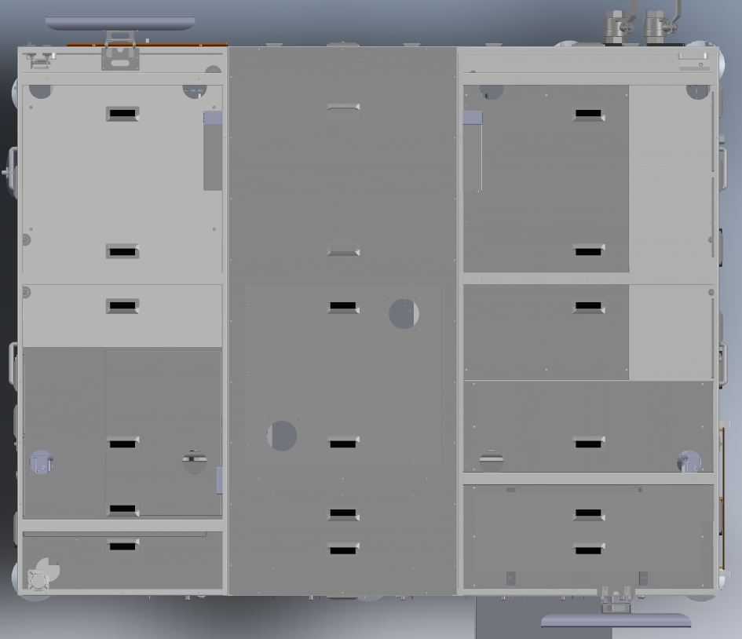
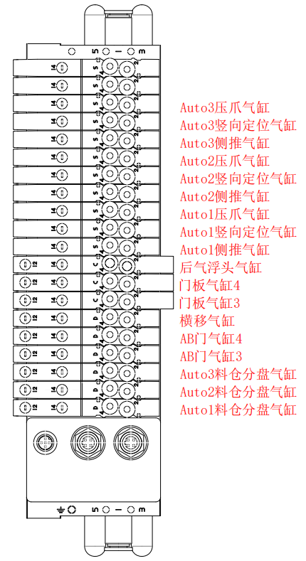
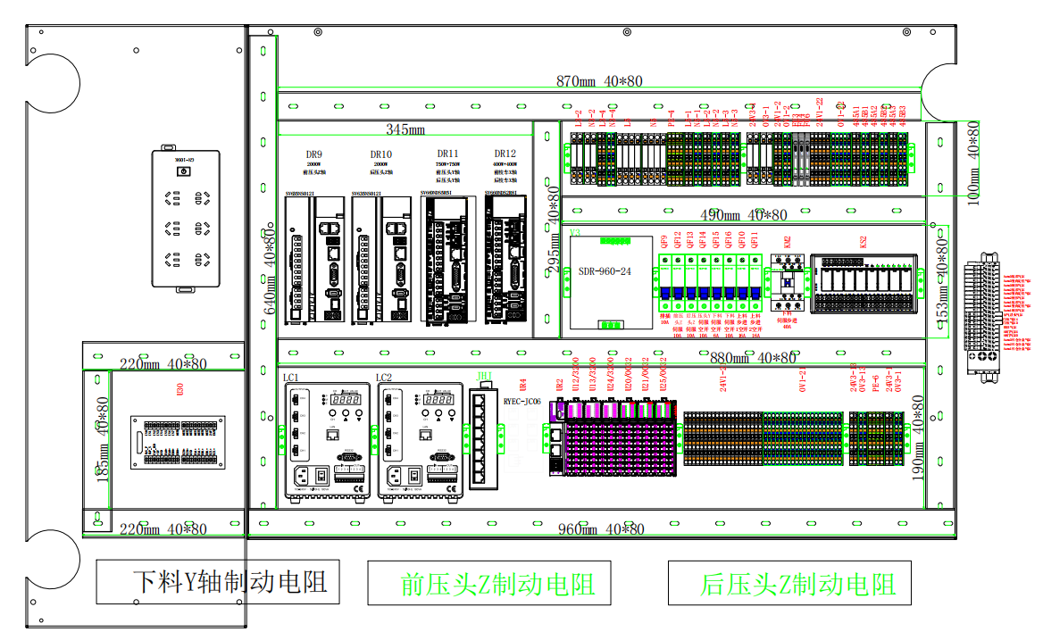
阀岛
前侧
上机架右侧-躺板
阀岛2

Slide 31
阀岛电磁阀
阀岛1(20位)上料侧 EMC ES1V-EC32-6D3C11S-8C4C611C4E4-UN1
序号 | 气缸 | 单双控 | 区域
1 | 进料仓分盘气缸 | 双控 | 料仓模组
2 | 出空盘仓分盘气缸 | 双控 | 料仓模组
3 | 进空盘仓分盘气缸 | 双控 | 料仓模组
4 | AB门气缸1 | 双控 | index 中继模块（压头模组）
5 | AB门气缸2 | 双控 | index 中继模块（压头模组）
6 | 治具夹紧气缸 | 双控 | 治具夹紧模组
7 | 门板气缸1 | 双控(中封) | index 中继模块（压头模组）
8 | 门板气缸2 | 双控(中封) | index 中继模块（压头模组）
9 | 前气浮头气缸 | 双控(中封) | index 中继模块（压头模组）
10 | 进料仓侧推气缸 | 单控 | 料仓模组
11 | 进料仓竖向定位气缸 | 单控 | 料仓模组
12 | 进料仓压爪气缸 | 单控 | 料仓模组
13 | 左侧前门锁气缸 | 单控 | 机架
14 | 左侧后门锁气缸 | 单控 | 机架
15 | 左后侧门锁气缸 | 单控 | 机架
16 | 中后侧门锁气缸 | 单控 | 机架
17 | 右后侧门锁气缸 | 单控 | 机架
18 | 右侧后门锁气缸 | 单控 | 机架
19 | 右侧前门锁气缸 | 单控 | 机架
20
阀岛2(20位)下料侧 EMC ES1V-EC32-6D3C11S-8C4C611C4E4-UN1
序号 | 气缸 | 单双控 | 区域
1 | Auto1料仓分盘气缸 | 双控 | 料仓模组
2 | Auto2料仓分盘气缸 | 双控 | 料仓模组
3 | Auto3料仓分盘气缸 | 双控 | 料仓模组
4 | AB门气缸3 | 双控 | index 中继模块（压头模组）
5 | AB门气缸4 | 双控 | index 中继模块（压头模组）
6 | 横移气缸 | 双控 | 固定盘模组
7 | 门板气缸3 | 双控(中封) | index 中继模块（压头模组）
8 | 门板气缸4 | 双控(中封) | index 中继模块（压头模组）
9 | 后气浮头气缸 | 双控(中封) | index 中继模块（压头模组）
10 | Auto1侧推气缸 | 单控 | 料仓模组
11 | Auto1竖向定位气缸 | 单控 | 料仓模组
12 | Auto1压爪气缸 | 单控 | 料仓模组
13 | Auto2侧推气缸 | 单控 | 料仓模组
14 | Auto2竖向定位气缸 | 单控 | 料仓模组
15 | Auto2压爪气缸 | 单控 | 料仓模组
16 | Auto3侧推气缸 | 单控 | 料仓模组
17 | Auto3竖向定位气缸 | 单控 | 料仓模组
18 | Auto3压爪气缸 | 单控 | 料仓模组
19
20

Slide 32
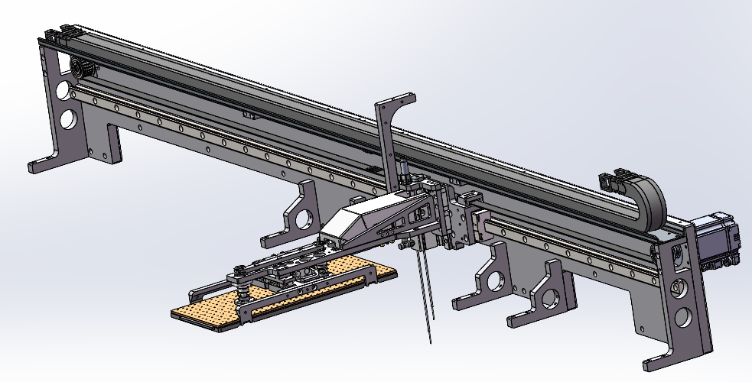
料盘搬运模组
料盘搬运X

Slide 33
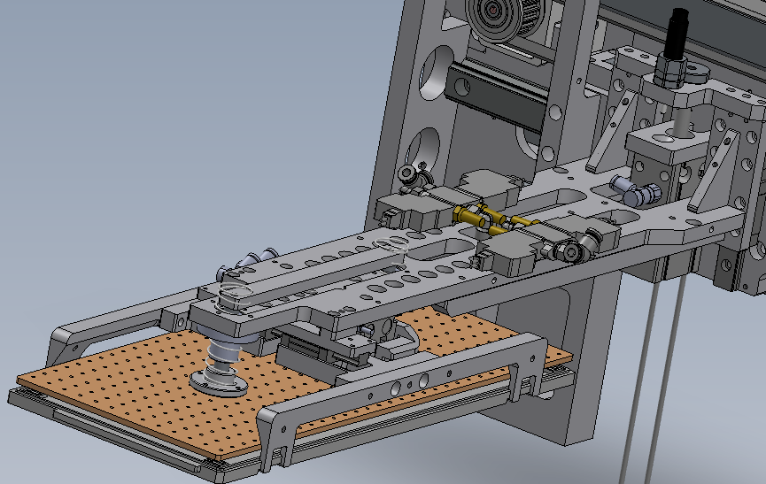
料盘夹爪模组
料盘搬运夹爪电磁阀
料盘搬运上下电磁阀
料盘搬运夹爪
料盘搬运上下
料盘搬运夹爪有无感应

Slide 34
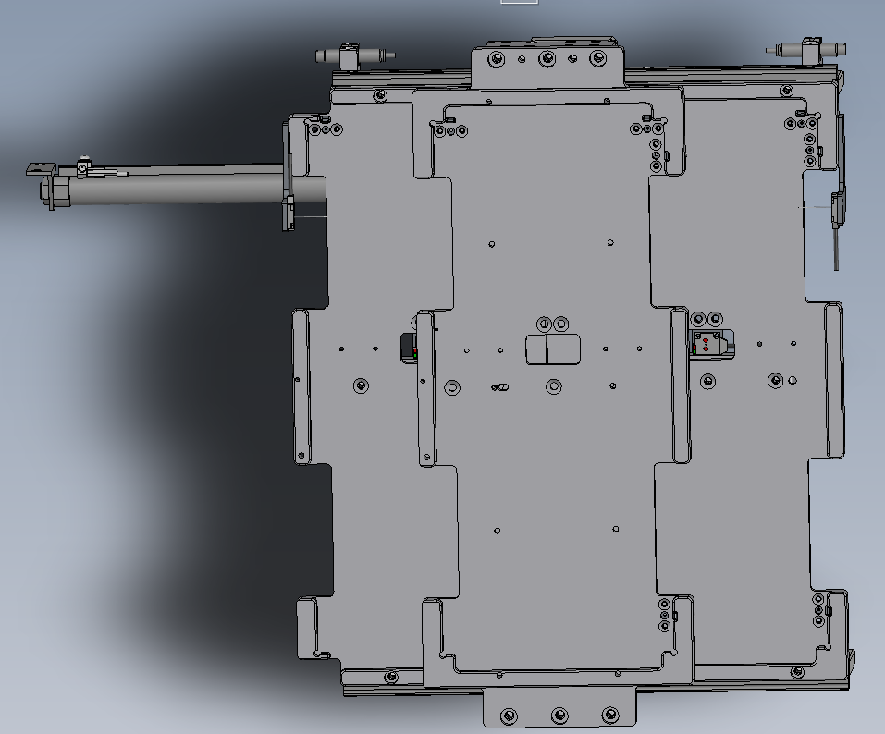
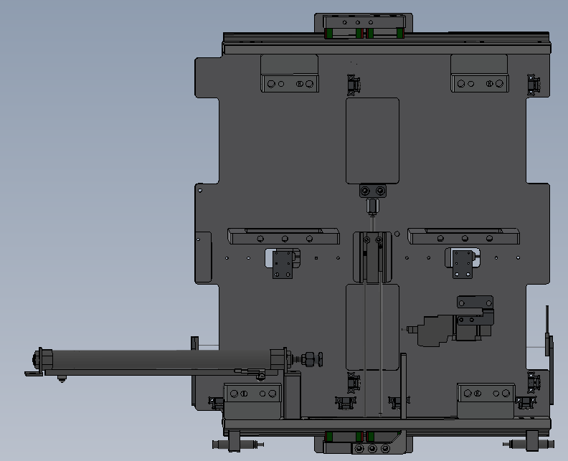
料盘缓存模组
俯视
底视
缓存台3有无感应
缓存台2有无感应
缓存台1有无感应
缓存台敲击气缸
横移气缸
敲击气缸电磁阀
前视

Slide 35
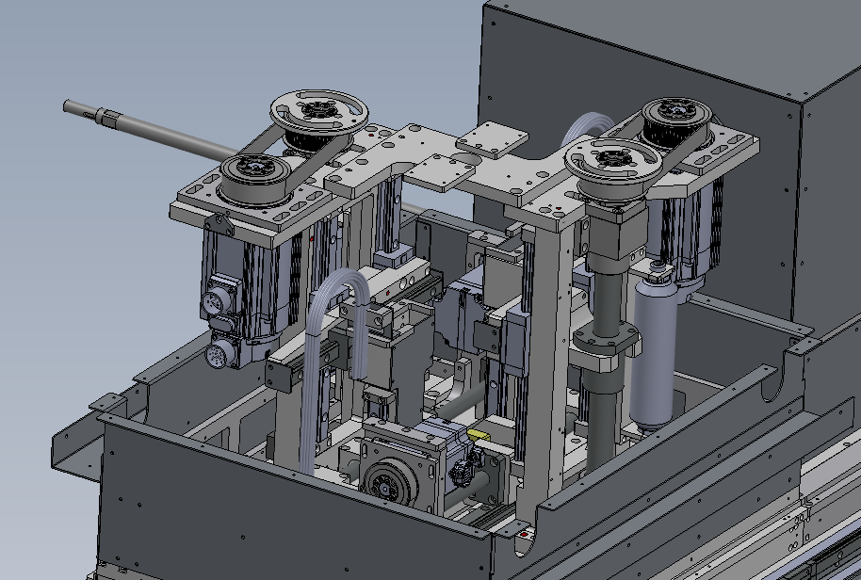
压头总模组
后压头Z轴
后压头Z轴
后压头Z轴
后压头Y轴

Slide 36
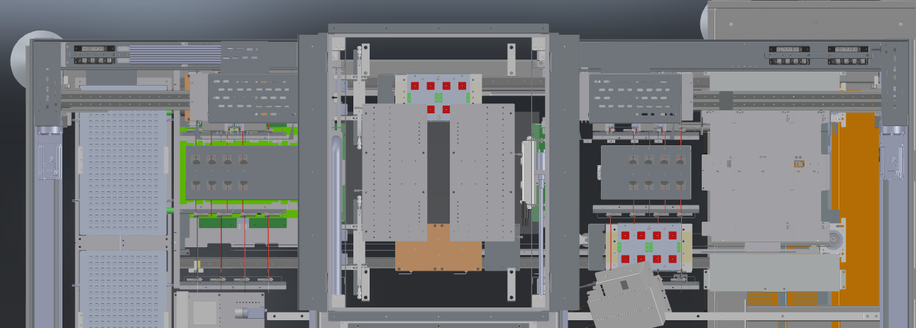
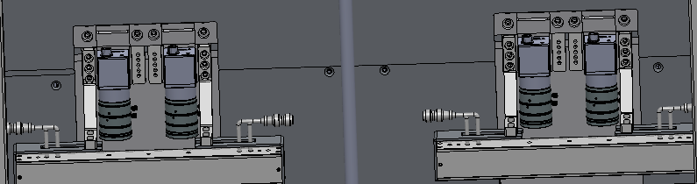
压头总模组
前梭车相机1
前梭车相机2
后梭车相机1
后梭车相机2
前梭车相机光源
后梭车相机光源

Slide 37

压头总模组
右压头相机
左压头相机
右压头相机光源
左压头相机光源

Slide 38



压头总模组
仰视图
Ca Cb Cc Cd
前压头
Aa Ab Ac Ad
Da Db Dc Dd
后压头
Ba Bb Bc Bd

Slide 39

治具夹紧模组
后侧-仰视
治具锁定气缸1
治具锁定气缸2
治具锁定气缸6
治具锁定气缸3
治具锁定气缸5
治具锁定气缸4

Slide 40

料盘料仓模组
进料仓
出空盘仓
进空盘仓
Auto1料仓
Auto2料仓
Auto3料仓

Slide 41

进料仓模组
进料仓敲击气缸
进料仓竖推
进料仓分盘气缸
进料仓分盘气缸
进料仓夹爪气缸
进料仓Z轴
进料仓分盘气缸
进料仓分盘气缸
进料仓Y轴

Slide 42


进料仓模组
进料仓料盘检测2
进料仓料盘感应3
进料仓料盘感应2
进料仓料盘有无感应
进料仓料盘检测1
进料仓料盘感应5
进料仓料盘感应4
进料仓满料感应
进料仓料盘感应1

Slide 43

出空盘仓模组
出空盘仓分盘气缸
出空盘仓分盘气缸
出空盘仓Z轴
出空盘仓分盘气缸
出空盘仓分盘气缸
出空盘仓Y轴

Slide 44

出空盘仓模组
出空盘仓料盘检测2
出空盘仓料盘感应3
出空盘仓料盘感应2
出空盘仓料盘有无感应
出空盘仓料盘检测1
出空盘仓料盘感应4
出空盘仓满料感应
出空盘仓料盘感应1

Slide 45
进空盘仓模组
进空盘仓分盘气缸
进空盘仓分盘气缸
进空盘仓Z轴
进空盘仓分盘气缸
进空盘仓分盘气缸
进空盘仓Y轴

Slide 46
进空盘仓模组
进空盘仓料盘检测2
进空盘仓料盘感应3
进空盘仓料盘感应2
进空盘仓料盘有无感应
进空盘仓料盘检测1
进空盘仓料盘感应4
进空盘仓满料感应
进空盘仓料盘感应1

Slide 47
Auto1仓模组
Auto1仓敲击气缸
Auto1仓竖推
Auto1仓分盘气缸
Auto1仓分盘气缸
Auto1仓夹爪气缸
Auto1仓Z轴
Auto1仓分盘气缸
Auto1仓分盘气缸
Auto1仓Y轴

Slide 48
Auto1仓模组
Auto1仓料盘检测2
Auto1仓料盘感应3
Auto1仓料盘感应2
Auto1仓料盘有无感应
Auto1仓料盘检测1
Auto1料盘感应5
Auto1仓料盘感应4
Auto1仓满料感应
Auto1仓料盘感应1

Slide 49
Auto2仓模组
Auto2仓敲击气缸
Auto2仓竖推
Auto2仓分盘气缸
Auto2仓分盘气缸
Auto2仓夹爪气缸
Auto2仓Z轴
Auto2仓分盘气缸
Auto2仓分盘气缸
Auto2仓Y轴

Slide 50
Auto2仓模组
Auto2仓料盘检测2
Auto2仓料盘感应3
Auto2仓料盘感应2
Auto2仓料盘有无感应
Auto2仓料盘检测1
Auto2料盘感应5
Auto2仓料盘感应4
Auto2仓满料感应
Auto2仓料盘感应1

Slide 51
Auto3仓模组
Auto3仓敲击气缸
Auto3仓竖推
Auto3仓分盘气缸
Auto3仓分盘气缸
Auto3仓夹爪气缸
Auto3仓Z轴
Auto3仓分盘气缸
Auto3仓分盘气缸
Auto3仓Y轴

Slide 52
Auto3仓模组
Auto3仓料盘检测2
Auto3仓料盘感应3
Auto3仓料盘感应2
Auto3仓料盘有无感应
Auto3仓料盘检测1
Auto3料盘感应5
Auto3仓料盘感应4
Auto3仓满料感应
Auto3仓料盘感应1

Slide 53

上下料总装模组
上料/下料X轴
上料/下料Y轴

Slide 54


上下料模组
上料Z轴定义
Ba Bb Bc Bd
下料Z轴定义
Be Bf Bg Bh
前
上料/下料变距Y轴
上料/下料变距X轴
上料Z轴定义
Aa Ab Ac Ad
Ae Af Ag Ah
后
下料Z轴定义
上料/下料Z轴

Slide 55

上下料总装模组
上料真空Ba
下料真空Be
上料真空Ba
下料真空Be
前
上料真空Ba
下料真空Be
上料真空Ba
下料真空Be
后
上料真空Aa
下料真空Ae
上料真空Ab
下料真空Af
上料真空Ac
下料真空Ag
上料真空Ad
下料真空Ah

Slide 56

上下料总装模组
上下料Z轴
原点感应器*8
后
上下料Z轴
极限感应器*8
前

Slide 57

梭车电机模组
后梭车X轴
前梭车X轴
俯视

Slide 58



梭车对射分布模组
俯视
1
2
3
4
1
2
3
4
1.左前中转感应Ba
2.左前中转感应Bb
3.左前中转感应Bc
4.左前中转感应Bd
1.右前中转感应Be
2.右前中转感应Bf
3.右前中转感应Bg
4.右前中转感应Bh

Slide 59


梭车对射分布模组
俯视
1
2
3
4
1
2
3
4
1.左后中转感应Aa
2.左后中转感应Ab
3.左后中转感应Ac
4.左后中转感应Ad
1.右后中转感应Ae
2.右后中转感应Af
3.右后中转感应Ag
4.右后中转感应Ah

Slide 60


梭车对射分布模组
5.上料芯片旋转感应Aa
6.上料芯片旋转感应Ab
7.上料芯片旋转感应Ac
8.上料芯片旋转感应Ad
俯视
5.下料芯片旋转感应Ae
6.下料芯片旋转感应Af
7.下料芯片旋转感应Ag
8.下料芯片旋转感应Ah
5
6
7
8
5
6
7
8
1
2
3
4
1
2
3
4
1.上料芯片旋转感应Ba
2.上料芯片旋转感应Bb
3.上料芯片旋转感应Bc
4.上料芯片旋转感应Bd
1.下料芯片旋转感应Be
2.下料芯片旋转感应Bf
3.下料芯片旋转感应Bg
4.下料芯片旋转感应Bh

Slide 61


上机架上料电控板
左上机架竖板

Slide 62

上机架上料电控板
前侧
左上机架躺板

Slide 63


上机架上料电控板
左侧
左上机架竖板

Slide 64

上机架下料电控板
前侧
右上机架躺板

Slide 65


上机架下料电控板
右侧
右上机架竖板

Slide 66





左上下料模组布局
3合一真空表接线模块备用
Y轴8个3合一真空表
这个走电力载波通讯的模块
第二层排线
Y轴走线路径

Slide 67
右上下料模组布局
3合一真空表接线模块备用
Y轴8个3合一真空表
这个走电力载波通讯的模块
第二层排线
Y轴走线路径

Slide 68


压头模组布局
热电偶线走轴心，定制排线拖链
这些管子随着Z轴同步上下运动位置固定的，是软管
3合一真空表接线模块备用

Slide 69



压头模组相机布局
光源条光也是走钣金孔就近走线。
相机线4套垂直向上走，走钣金内侧，隐藏内壁走线。
4套相机走线隐藏钣金里
2套相机走线隐藏钣金里

Slide 70

相机+光源线
相机康视达
光源康视达
2套相机+2套光源线
2套光源线+1套相机
2套光源线+1套相机
2套相机+2套光源线

Slide 71

相机+光源线
光源线+相机所有的线必须隐藏走线贴壁走钣金里面要做到无线完美.

Slide 72

中转加热模组
加热模组是220V供电定做排线拖链
所有对射光电是不过拖链走固定位置，接远程模块

Slide 73


料仓模组走线布局
每个料仓有独立模块，线路要捋顺不可交叉，不要过长，适当自行修剪，长度做好记录反馈九美，标准机注意细节，有例循例，无例寻规。
蓝色线条为每个模块的走线路径
此钣金固定料仓的远程模块3个流线为一组
此钣金固定料仓的远程模块3个流线为一组
每个料仓接16位模块
每个料仓接16位模块

Slide 74

测试压头底部走线
蓝色线条为每个气缸的走线路径
没有开孔气管和线咋上去？
异常：已经和机构陈琛沟通来料他改
切完电气增加保护胶条预防刮伤线材

Slide 75


负荷开关+按钮
蓝色线条为走线路径
靠方通所有的线向上走，主电控在上面

